Slide 1
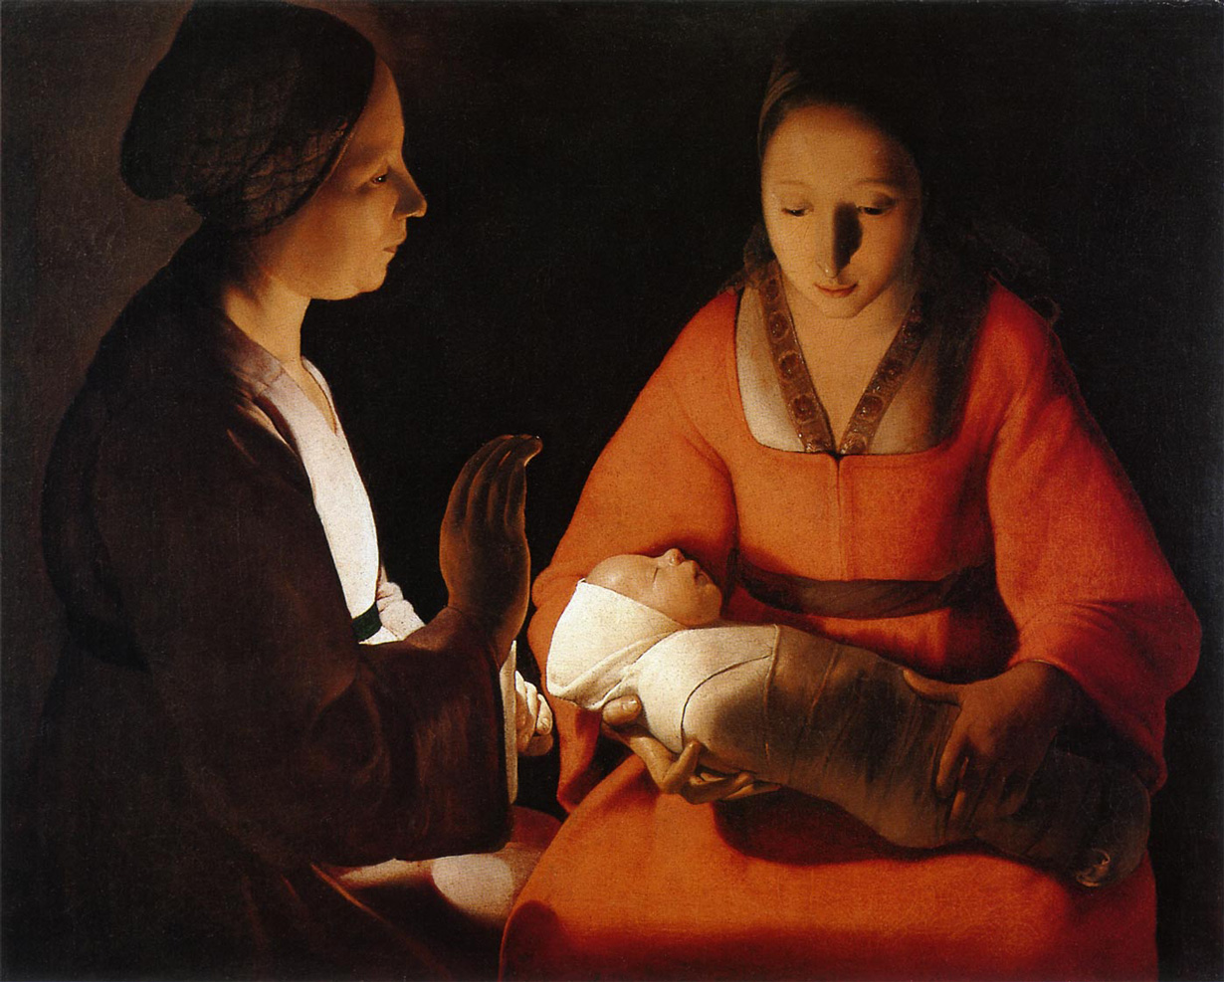
Georges De La Tour (1593-1652)
Il neonato
Olio su tela. Prima metà XVII sec. – h 76 cm x l 91 cm
Rennes, Musée des Beaux-arts

Slide 2
Così fu generato Gesù Cristo:
sua madre Maria, essendo promessa sposa di Giuseppe,
prima che andassero a vivere insieme
si trovò incinta per opera dello Spirito Santo.
Giuseppe suo sposo, poiché era uomo giusto
e non voleva accusarla pubblicamente,
pensò di ripudiarla in segreto.
Mentre però stava considerando queste cose,
ecco, gli apparve in sogno un angelo del Signore e gli disse:
"Giuseppe, figlio di Davide,
non temere di prendere con te Maria, tua sposa.
Infatti il bambino che è generato in lei viene dallo Spirito Santo;
ella darà alla luce un figlio e tu lo chiamerai Gesù:
egli infatti salverà il suo popolo dai suoi peccati".

Slide 3
Tutto questo è avvenuto perché si compisse
ciò che era stato detto dal Signore per mezzo del profeta:
"Ecco, la vergine concepirà e darà alla luce un figlio:
a lui sarà dato il nome di Emmanuele",
che significa "Dio con noi".
Quando si destò dal sonno,
Giuseppe fece come gli aveva ordinato
l'angelo del Signore
e prese con sé la sua sposa;
senza che egli la conoscesse,
ella diede alla luce un figlio ed egli lo chiamò Gesù.
Mt 1,18-21

Slide 5
Sembra una scena
di una qualsiasi maternità umana
di un tempo qualsiasi:
non ci sono aureole, angeli, segni particolari
che dicono alcunché di religioso.
Eppure l’atmosfera solenne,
la contemplazione e la serenità dei volti delle due donne,
che ammirano, stupite, adoranti il bambino,
senza possederlo,
spiritualizzano la scena
e la trasformano nel racconto della maternità divina.
E insieme ci raccontano la divinità di ogni maternità,
quale sacralità sia insita in ogni vita che nasce.

Slide 6
Le figure semplicemente esistono,
avvolte da un’oscurità serena,
capace di indicare la luce,
come la tenerezza dei loro sguardi.
Due donne, sedute nella penombra,
riempiono per intero lo spazio scenico.
I loro vestiti sono composti con una tecnica
molto vicina al puntinismo:
infiniti minuti punti di colore in varie sfumature.

Slide 7
La donna di fronte all’osservatore
è vestita di rosso.
In un’espressione dolce e assorta,
sta la Madre:
tiene in grembo il Bimbo,
lo custodisce e, insieme,
lo ostende.
La Vergine
ha uno sguardo interiore,
quello di chi vede ascoltando
tutte le cose
meditandole nel suo cuore
(Lc 2,19).

Slide 8
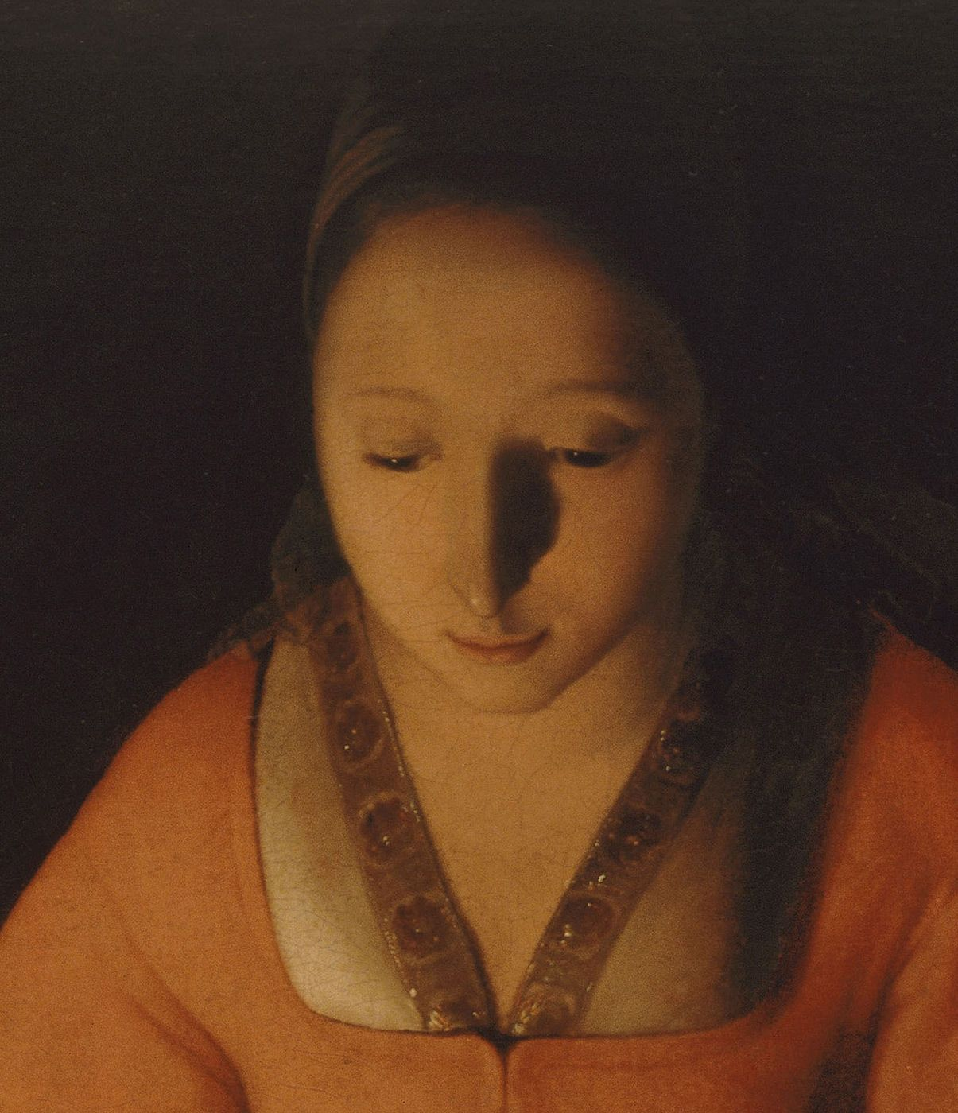

Slide 10
Accanto a lei, sulla sinistra,
di profilo,
una seconda donna
regge una candela
con un gioco di mani
garbato ed elegante.
La mano destra
protegge la fiamma
che rinvia una dolce luce
sul volto del bambino,
che dorme,
con la piccola bocca
aperta nel respiro.
La mano ripara la luce,
e allo stesso tempo compie
un gesto spontaneo
di benedizione.
Gli occhi sono lucenti, commossi.

Slide 11
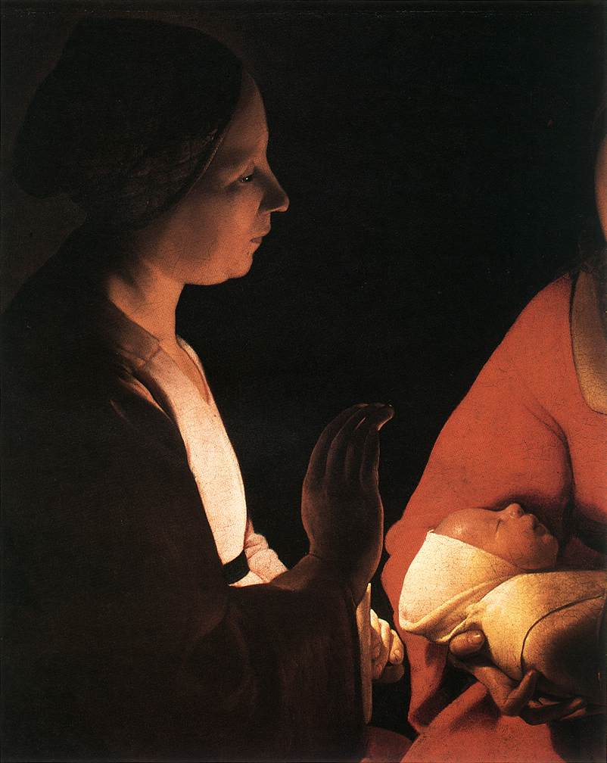

Slide 14
La luce è la padrona assoluta della scena,
essa regola volume, movimento, colori e linee.
Essa permette alle figure di esistere,
in una staticità e semplicità che dà tutto lo spazio
ai volumi e alle forme.
L’unica fonte luminosa del dipinto è la candela,
ma l’intensità della luce del neonato è tale,
da essere Egli stesso sorgente di luce
per le donne che lo circondano.
L'abito bianco del bambino, riflettendo la luce,
effettivamente illumina le altre figure.

Slide 15
È lui il soggetto del dipinto, il centro,
la vera luce che illumina ogni uomo (Gv 1,9).
Le bianche fasce lo avvolgono,
come lo avvolge l’oscurità dell’ambiente,
ma le tenebre non prevalgono (cfr. Gv 1,5).
su questa nascita e su questo bambino:
egli è luminosissimo.

Slide 16
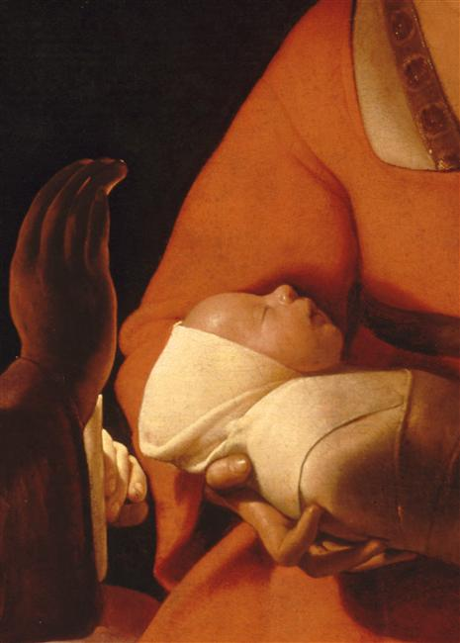

Slide 18
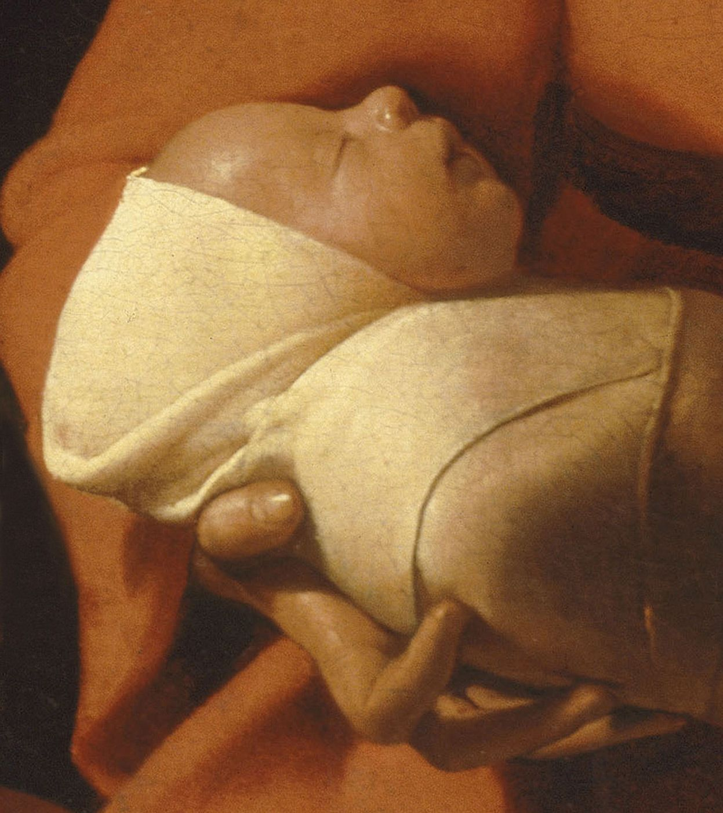
La tenera carne
del neonato
è messa in rilievo
dal volume semplificato
del cappuccio.
Dal corpo completamente avvolto nelle fasce,
emerge solo il volto, visibile e luminoso.
È un volto perfetto,
dal quale promana una pace sicura.

Slide 20
I Magi, giunti alla casa,
videro il Bambino e sua Madre (Mt 2,11).
Null’altro.
Al termine del loro viaggio
non approdarono a null’altro che a questo:
una casa, un Bambino e la Madre.
E prostratisi lo adorarono (Mt 2,11).
Cercare Dio e trovare l’uomo.
Contemplarlo nella carne che ha scelto come sua,
nell’umanità che è diventata sua.
Egli non è lontano da noi.
E noi, stupiti,
Lo riconosciamo
e Lo adoriamo.

